Slide 1
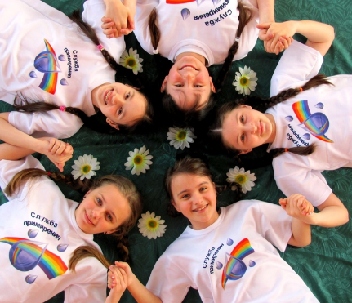
Проект
«Школьная служба примирения»
Разработчики проекта:
Кашарайло О.В. зам. директора по ВР
Благовещенская Е.В. зам. директора по УВР
Брагина Т.А. педагог-психолог

Slide 2
ПРАВОВАЯ ОСНОВА ДЕЯТЕЛЬНОСТИ ШКОЛЬНОЙ СЛУЖБЫ ПРИМИРЕНИЯ
Международные документы по медиации и восстановительному правосудию
• Руководство Организации Объединенных Наций по вопросам эффективной посреднической деятельности (сентябрь
2012 г.)
• Руководящие принципы политики Совета Европы по вопросу комплексных национальных стратегий защиты детей от насилия СМ/Rec(2009)10 г.
• Рекомендация №R (99) 19 Комитета Министров государствам – членам Совета Европы, посвященная медиации в уголовных делах (15 сентября 1999 г.)
• Резолюция ЭКОСОС Е/2002/12 от 24 июля
2002 г.
• Рекомендуемые стандарты к программам медиации ровесников, реализуемым в рамках среднеобразовательных учебных заведений.

Slide 3
ПРАВОВАЯ ОСНОВА ДЕЯТЕЛЬНОСТИ ШКОЛЬНОЙ СЛУЖБЫ ПРИМИРЕНИЯ
Нормативно-правовые акты Российской Федерации
• Национальная стратегия действий в интересах детей на 2012 - 2017 годы была принята Указом Президента Российской федерации №761 01.05.2012 г.
• Федеральный закон «Об Образовании в Российской Федерации» от 29.12.2012 №273-ФЗ статья №45
• ФГОС среднего (полного) общего образования. Утвержден Приказ №1897 Министерства образования и науки Российской Федерации от 17.12.2010 г.
• Рекомендации по организации служб школьной медиации в образовательных организациях Министерства образования и науки Российской Федерации от 18.11.2013 г.
• Профессиональный стандарт педагога. Утвержден Министерством образования и науки Российской Федерации 18.10.2013 г.

Slide 4
НОРМАТИВНО-ПРАВОВАЯ БАЗА ДЕЯТЕЛЬНОСТИ ШСП МОУ СОШ №36
• Приказ о создании Школьной службы примирения №1-2 от 10.01.2013 г.
• Положение о Школьной службе примирения. Утверждено приказом №1-2 от 10.01.2013 г.
• Устав школьной службы примирения .Утвержден приказом №1-2 от 10.01.2013 г.
• План работы школьной службы примирения на год. Утверждается директором МОУ СОШ №36.
• Договор о сетевом взаимодействии между факультетом дополнительного профессионального образования ФГБОУ ВПО «Ярославский педагогический университет им. К.Д. Ушинского и МОУ СОШ №36 от 01.02.2015 г.

Slide 5
ЦЕЛИ И ЗАДАЧИ ШСП
МОУ СОШ №36
Цель:
Содействие профилактике правонарушений и социальной реабилитации участников конфликтной ситуаций на основе медиативных технологий
Задачи:
• Проводить примирительные программы для участников конфликтов в ОУ;
• Обучить школьников методам урегулирования конфликтов;
• Популяризировать деятельность ШСП среди педагогов и родителей.

Slide 6
МОДЕЛЬ ВЗАИМОДЕЙСТВИЯ СУБЪЕКТОВ ОБРАЗОВАТЕЛЬНОГО ПРОЦЕССА И СОЦИАЛЬНЫХ ПАРТНЕРОВ
ДИРЕКТОР
ШКОЛЫ
ПРАВОВОЕ СОПРОВОЖДЕНИЕ
МЕТОДИЧЕСКОЕ СОПРОВОЖДЕНИЕ
СОВЕТ ПРОФИЛАКТИКИ
ШКОЛЬНАЯ СЛУЖБА ПРИМИРЕНИЯ
ТКДН и ЗП
(ПО СОГЛАСОВАНИЮ)
УПРАВЛЯЮЩИЙ СОВЕТ
(СОЦИАЛЬНАЯ КОМИССИЯ)
ФГБОУ ВПО «ЯРОСЛАВС
КИЙ ПЕДАГОГИ
ЧЕСКИЙ УНИВЕРСИ
ТЕТ ИМ. К.Д. УШИНСКО
ГО
(ДОГОВОР)

Slide 7
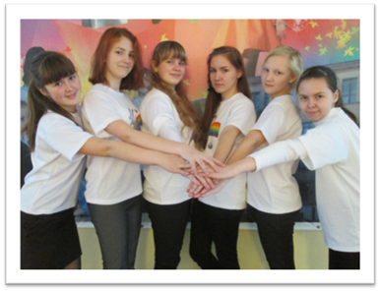
ПРИНЦИПЫ ШСП МОУ СОШ №36
• Принцип добровольности, предполагающий как добровольное участие школьников в организации работы Службы, так и обязательное согласие сторон, вовлеченных в конфликт, на участие в примирительной программе.

Slide 8
ПРИНЦИПЫ ШСП МОУ СОШ №36
• Принцип конфиденциальности, предполагающий обязательство Службы не разглашать полученные в ходе программ сведения. Исключение составляет информация о возможном нанесении ущерба для жизни, здоровья и безопасности.
• Принцип нейтральности, запрещающий Службе принимать сторону одного из участников конфликта. Нейтральность предполагает, что Школьная Служба Примирения не выясняет вопрос о виновности или невиновности той или иной стороны, а является независимым посредником, помогающим сторонам самостоятельно найти решение.

Slide 9
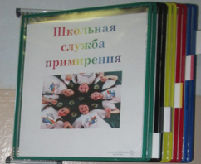
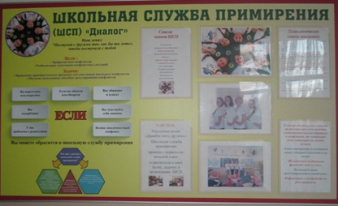
ФОРМЫ РАБОТЫ ШСП МОУ СОШ №36
• Сбор информации о конфликтных
ситуациях в ОУ.
• Информирование участников образовательного процесса о деятельности ШСП.

Slide 10
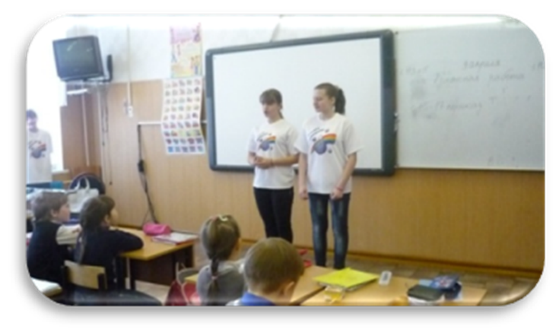
ФОРМЫ РАБОТЫ ШСП МОУ СОШ №36
• Медиация (индивидуальная работа)
• Классные часы (групповая работа)

Slide 11
Обучение членов ШСП
Программа внутрифирменного обучения «Школьная медиация»
Аудитория: учащиеся-медиаторы (7-10 класс)
Количество часов: 20
Темы занятий: конфликт, медиация, эмоции, толерантность в общении, коммуникация
Структура занятия: теория, практика
Дата разработки: 2015 г.
Рецензия: ЯГПУ. Доцент кафедры конфликтологии Юферова М.А.
Рецензия:СРЦ «Наставник» . Зам. директора. Педагог психолог высшей квалификационной категории

Slide 12
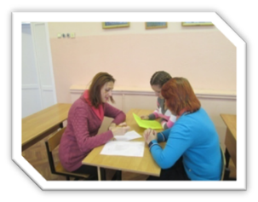
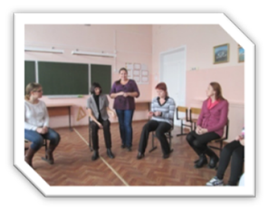
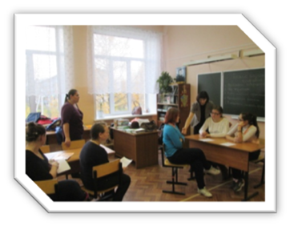
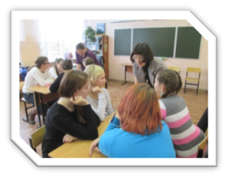
Обучающий тренинг

Slide 13
2016
Задачи: 1. обучить новую команду учеников – медиаторов по программе «Школьная медиация»
2. разработать программу внутрифирменного обучения родителей «Родитель-медиатор»
3.обучить педагогов-медиаторов (ИОЦ)
4. закончить создание новой модели ШСП
5.обновить Нормативно-правовую базу ШСП (в соответствии с новой моделью)
6. начать формирование банка методических материалов по обучению медиаторов (учеников, родителей)

